Slide 1
SẮP XẾP VÀ LỌC DỮ LIỆU
GV: NGUYỄN THỊ THANH THÚY
TRƯỜNG THCS LONG BIÊN

Slide 2
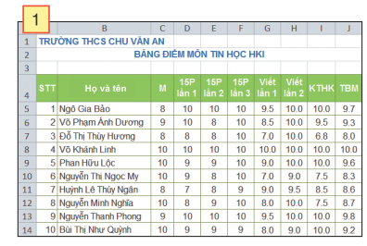
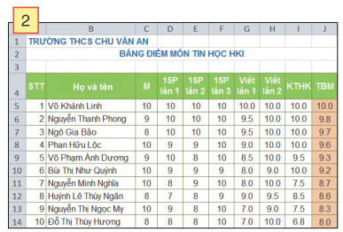
Khởi động

Slide 3
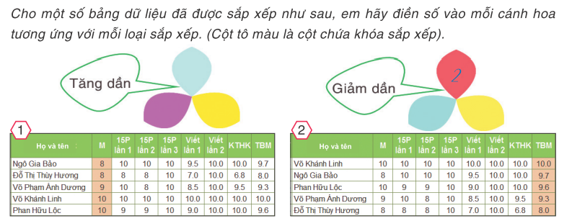
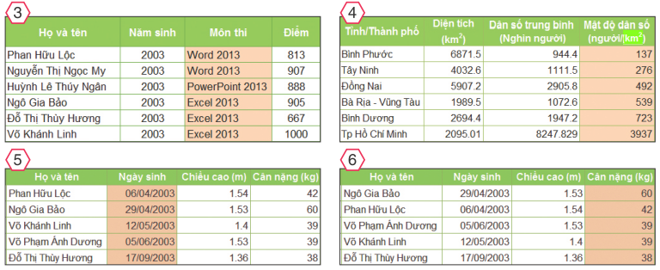
1.Sắp xếp dữ liệu

Slide 4
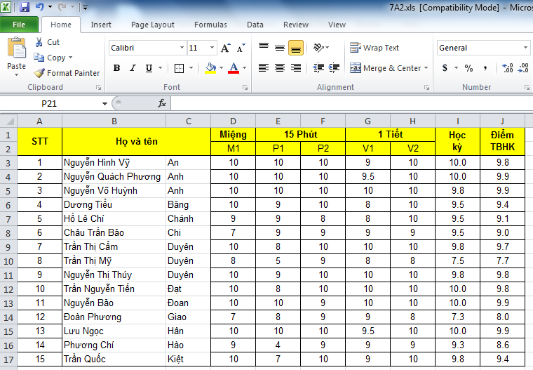
1.Sắp xếp dữ liệu
Yêu cầu: Em hãy sắp xếp cột Diểm TBHK theo thứ tự giảm dần?
Bước 1

Slide 5
1.Sắp xếp dữ liệu
Bước 2

Slide 6
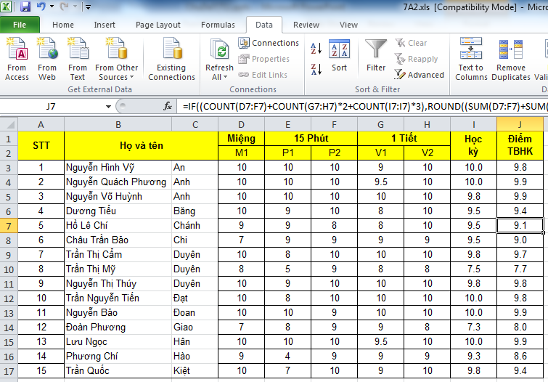
Bước 3
1.Sắp xếp dữ liệu

Slide 7


1.Sắp xếp dữ liệu
Kết quả sau khi sắp xếp cột Điểm TBHK theo thứ tự giảm dần.
Trước khi sắp xếp
Sau khi sắp xếp

Slide 8


1.Sắp xếp dữ liệu
Ghi bài
Để sắp xếp dữ liệu các em cần thực hiện các bước sau:
Bước 1: Chọn 1 ô trong cột cần sắp xếp.
Bước 2: Chọn thẻ lệnh Data
Bước 3: Trong nhóm lệnh Sort & Filter, chọn 1 trong 2 nút lệnh sau:
+ để sắp xếp dữ liệu theo thứ tự tăng dần.
+ để sắp xếp dữ liệu theo thứ tự giảm dần.

Slide 9
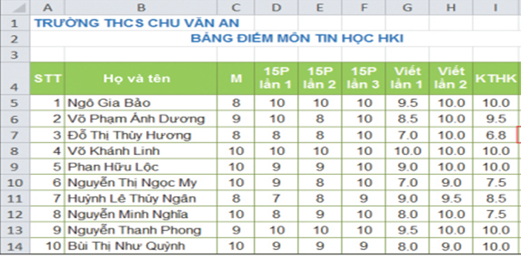
1.Sắp xếp dữ liệu
Ví dụ 1:
Chú ý: Các em ghi và trả lời ví dụ vào tập nhé!
Dựa vào bảng dữ liệu bên dưới em hãy trình bày các bước sắp xếp cột M theo thứ tự tăng dần?

Slide 10
1.Sắp xếp dữ liệu
Ví dụ 2:
Chú ý: Các em ghi và trả lời ví dụ vào tập nhé!
Dựa vào bảng dữ liệu bên dưới em hãy trình bày các bước sắp xếp cột KTHK theo thứ tự giảm dần?

Slide 11

DẶN DÒ
Các em ghi chép bài và học bài đầy đủ.
Phần ví dụ 1, ví dụ 2 các em làm trực tiếp vào tập. Cô sẽ khi điểm khi trở lại lớp.
Những bạn nào có máy tính hay điện thoại thông minh có thể nhập bảng tính ở ví dụ 1 , ví dụ 2 và thực hành sắp xếp theo yêu cầu của 2 ví dụ.

Slide 12
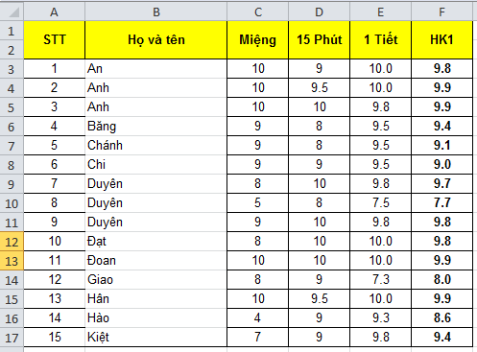
2.Lọc dữ liệu
Yêu cầu: Dựa vào bảng dữ liệu bên dưới em hãy chọn ra( lọc) những bạn có điểm 1 Tiết là 10 ?

Slide 13
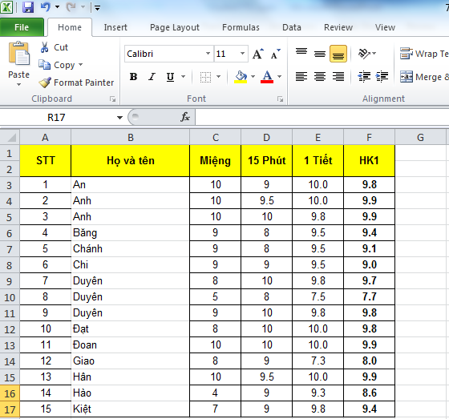
2.Lọc dữ liệu
Bước 1

Slide 14
2.Lọc dữ liệu
Bước 2

Slide 15
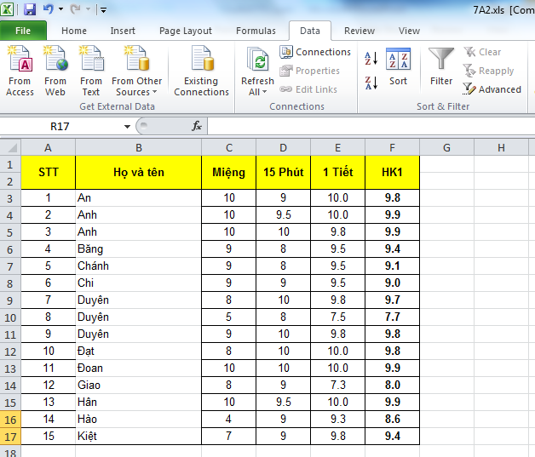
2.Lọc dữ liệu
Bước 3

Slide 16
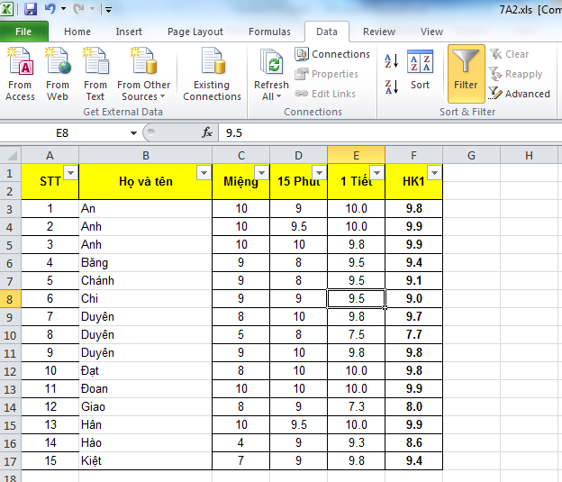
2.Lọc dữ liệu
Bước 4:
Nháy chuột

Slide 17
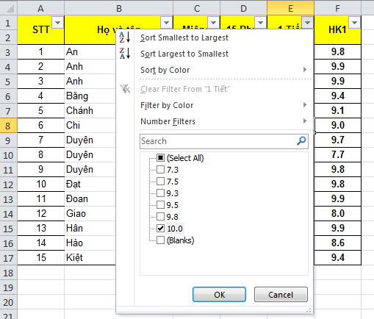
2.Lọc dữ liệu
Bước 5:
- Bỏ chọn Select All và chọn 10.
- Chọn OK.

Slide 18
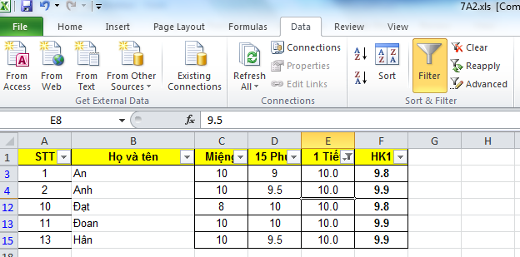
2.Lọc dữ liệu
Kết quả sau khi thực hiện thao tác lọc dữ liệu.

Slide 19
2.Lọc dữ liệu
Ghi bài
Để lọc dữ liệu các em cần thực hiện các bước sau:
Bước 1: Chọn 1 ô trong vùng có dữ liệu cần lọc.
Bước 2: Chọn thẻ lệnh Data
Bước 3: Trong nhóm lệnh Sort & Filter, chọn nút Filter :
Bước 4: Nháy nút ( biểu tượng hình tam giác) trên hàng tiêu đề cột.
Bước 5: Chọn tiêu chuẩn lọc và nháy OK.

Slide 20
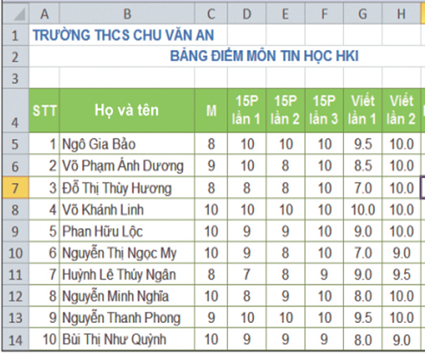
2.Lọc dữ liệu
Ví dụ 1:
Chú ý: Các em ghi và trả lời ví dụ vào tập nhé!
Dựa vào bảng dữ liệu bên dưới em hãy trình bày các bước lọc ra những bạn có điểm M là 8?

Slide 21
2.Lọc dữ liệu
Ví dụ 1:
Chú ý: Các em ghi và trả lời ví dụ vào tập nhé!
Dựa vào bảng dữ liệu bên dưới em hãy trình bày các bước lọc ra những bạn có điểm M là 8?

Slide 22
3. LỌC CÁC HÀNG CÓ GIÁ TRỊ LỚN HƠN HOẶC NHỎ HƠN
Các em xem hướng dẫn sách giáo khoa và tự nghiên cứu nhé! ( có vấn đề gì khó hiểu cô sẽ giải đáp khi trở lại lớp)

Slide 23
ĐÚNG HAY SAI?
Chú ý: Các em làm trực tiếp trên sách giáo khoa không cần ghi phần này vào tập nhé!
Trải nghiệm 1

Slide 24
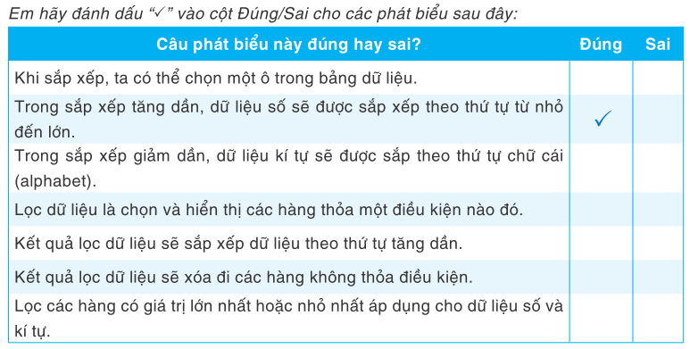

Slide 25
Cùng bạn ÔN LUYỆN
Trải nghiệm 2

Slide 26
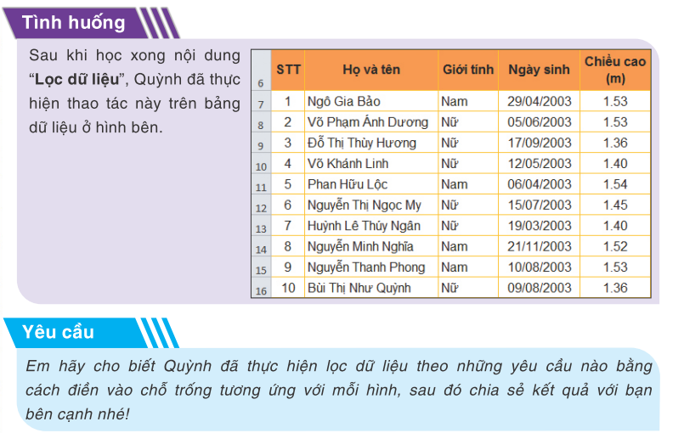

Slide 27
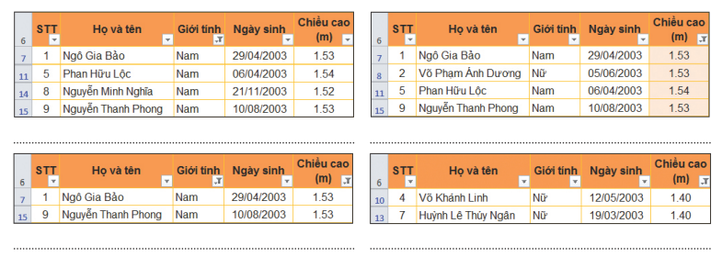

Slide 28
DẶN DÒ
Phần kiểm tra 15 phút các em xem đề và làm trực tiếp vào tập.
Các em ghi chép bài và học bài đầy đủ.
Phần ví dụ 1, ví dụ 2 các em làm trực tiếp vào tập. Cô sẽ khi điểm khi trở lại lớp.
Những bạn nào có máy tính hay điện thoại thông minh có thể nhập bảng tính ở ví dụ 1 , ví dụ 2 và thực hành sắp xếp theo yêu cầu của 2 ví dụ.

